Slide 1


Coordinación intersectorial en la prestación de servicios y programas sociales en el territorio
Octubre, 2015

Slide 2









El Buen Vivir como paradigma del nuevo modelo de desarrollo del Ecuador
Trabajo y seguridad social
Agua y alimentación
Sistema Económico
DERECHOS DEL BUEN VIVIR
Ambiente sano
Salud
Sistema Socio - Cultural
Sistema Ambiental
Sistema Público
Hábitat y Vivienda
Comunicación e integración
Educación
SOCIEDAD DEL CONOCIMIENTO
Primacía del ser humano sobre el capital
Calidad de vida digna, desarrollo de capacidades y oportunidades para generar igualdad y romper el círculo de pobreza.

Slide 3
El Buen Vivir y la transformación social en el Ecuador: instrumentos de planificación
CONSTITUCIÓN
Plan Nacional para el Buen Vivir
Estrategia para la Transformación de la Matriz Productiva
Estrategia para la Erradicación de la Pobreza
Agenda de Coordinación Intersectorial
Agenda Zonal
Política sectorial
Planes de Desarrollo y Ordenamiento territorial
PLANIFICACIÓN INSTITUCIONAL

Slide 4
















La institucionalidad y como lograr objetivos comunes
SECTOR SOCIAL:
Empresas públicas,
institutos, agencias,
secretarias

Slide 5
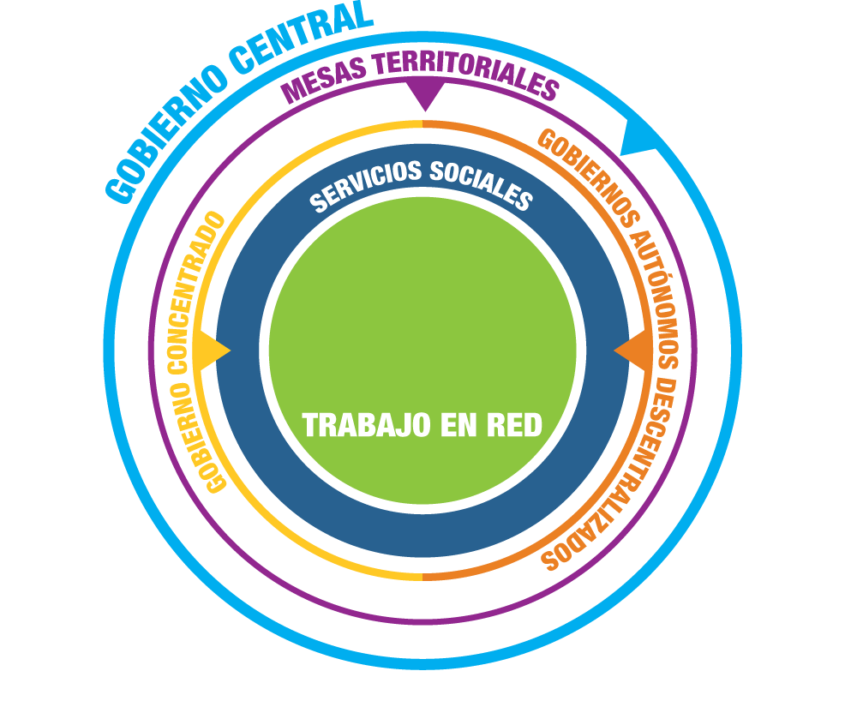

Modelo de gestión MCDS
Prestación de servicios sociales a través de un trabajo territorial en red

Slide 6
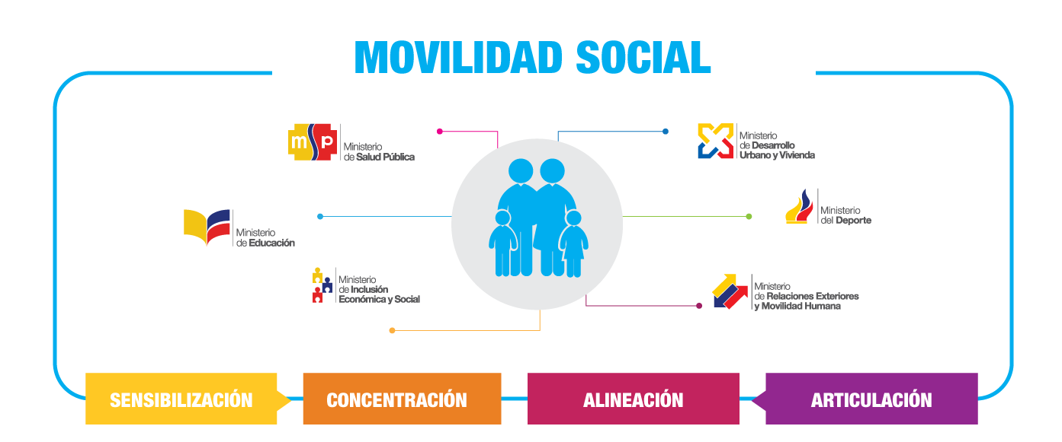
Gestión intersectorial
DEMANDA
(Registro Social)
Racionalidad de los recursos
Interoperabilidad de sistemas de información
EFICIENCIA EN LA INVERSIÓN
OFERTA
(Servicios Integrales)

Slide 7
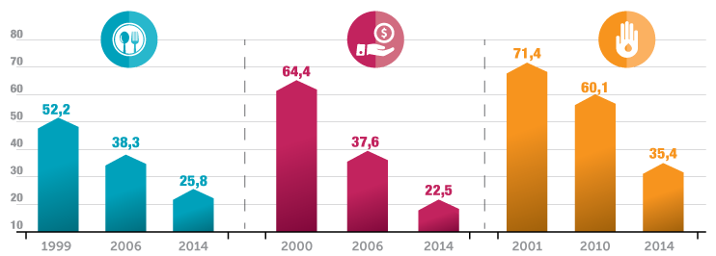
Medidas clásicas de pobreza
Movilidad Social
Necesidades
insatisfechas**
Consumo*
Ingreso**
Incidencia de la pobreza (%)
Fuente: *INEC, ECV
Fuente: **INEC, ENEMDU
Fuente: ***INEC, CENSO y para 2014 ENEMDU

Slide 8





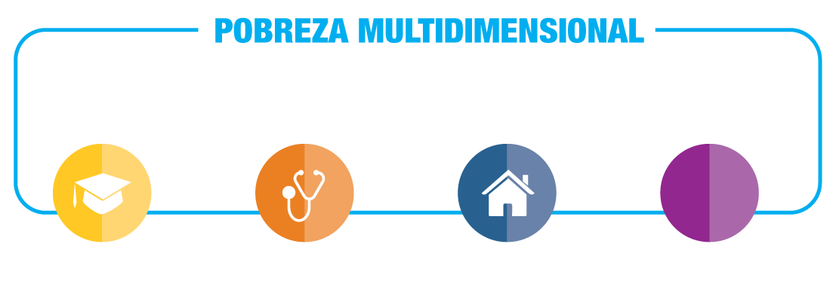

Enfoque multidimensional de la pobreza
Pobreza monetaria por ingresos
Pobreza monetaria por consumo
Pobreza por Necesidades Básicas Insatisfechas
Pobreza subjetiva
EDUCACIÓN Y COMUNICACIÓN
SALUD, AGUA Y ALIMENTACIÓN
HÁBITAT, VIVIENDA Y AMBIENTE SANO
TRABAJO Y SEGURIDAD SOCIAL

Slide 9


Proceso de construcción de la Agenda Social al 2017
Alineación con el Plan Nacional para el
Buen Vivir
Diagnóstico:
Identificación de variables e indicadores: línea base
Construcción participativa: a nivel nacional y territorial
Trabajo articulado

Slide 10

Agenda de Desarrollo Social al 2017: Pacto político e institucional
2. Calidad de los servicios
3. Promoción y prevención
Generación de oportunidades, desarrollo pleno de capacidades y acceso a bienes superiores de toda la población.
1. Red, acceso y territorio
4. Ocio, plenitud y disfrute

Slide 11

Red, acceso y territorio
TERRITORIOS
Gobierno Central Desconcentrado
Sector Privado
Organizaciones sociales
Gobiernos autónomos descentralizados
Disminuir brechas en el acceso a servicios sociales para eliminar la desigualdad.
Acceso a bienes y servicios sociales
Generación de capacidades y oportunidades
Equidad social y territorial

Slide 12
Calidad de los servicios
Oportunidad en la atención
Pertinnecia cultural y territorial
Fortalecimiento de cobertura con estándares de calidad en los servicios.
Calidez y amabilidad
Profesionalización
Establecimiento de estándares
Integralidad de los servicios

Slide 13
Prevención y promoción
Sociedad
GAD´s
Familia y comunidad
Estado
Mecanismos de acompañamiento para la promoción de una movilidad social ascendente, prácticas y hábitos saludables
Bienestar con Equidad

Slide 14
Ocio, plenitud y disfrute
Plenitud
Armonía
Respeto
Democratizar el uso del tiempo libre
El Estado, la comunidad, la familia, la sociedad cumplen con sus roles
BUEN VIVIR

Slide 15
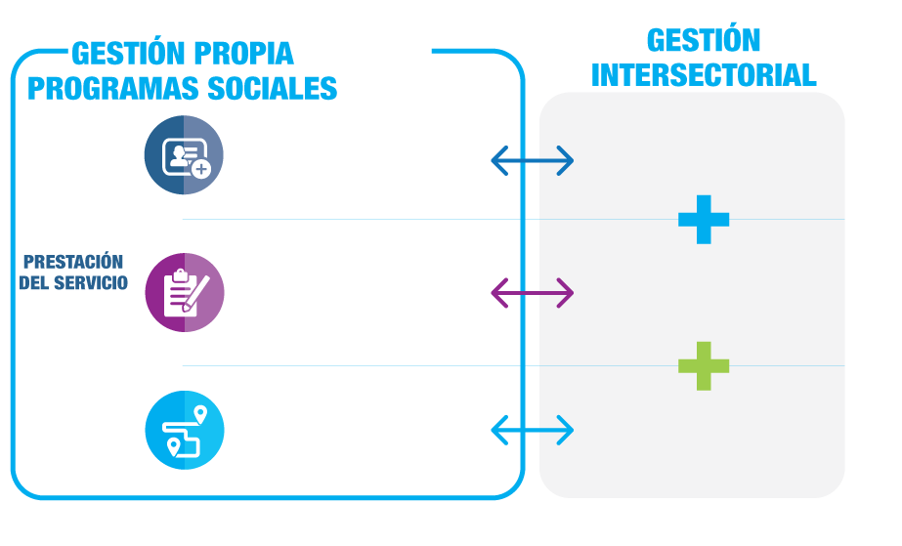
La intersectorialidad y la interacción con los programas sociales
Caracterización
multidimensional demanda
Priorización
Identificación de paquetes intersectoriales
Validación
Actualización
Seguimiento
Evaluación
Evaluación y seguimiento intersectorial

Slide 16


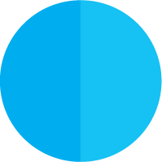
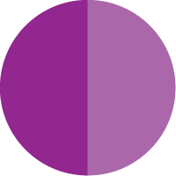
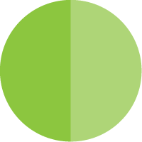

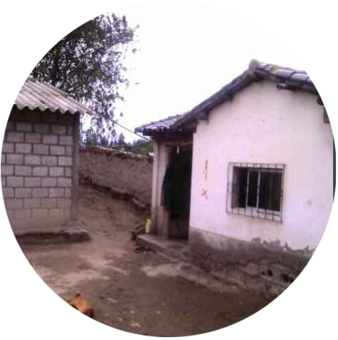
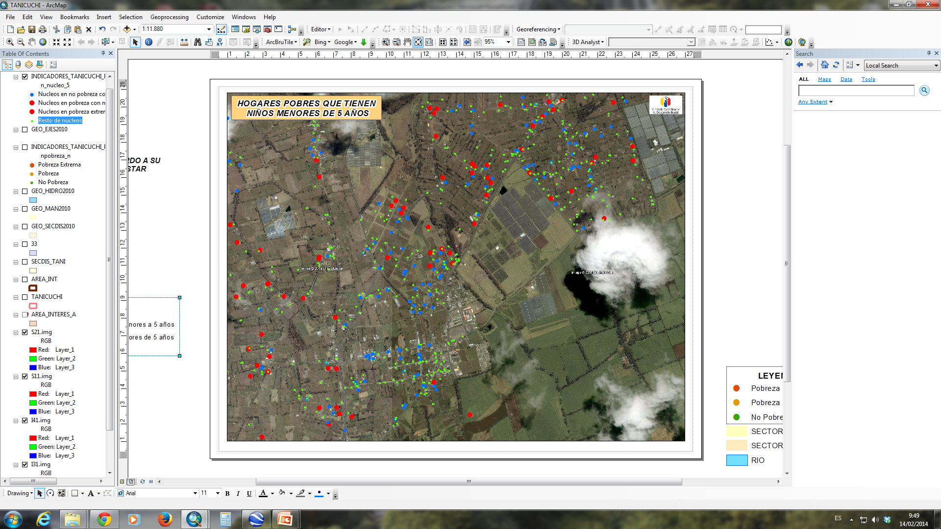
La intersectorialidad, integrando la oferta y demanda
VIVIENDA
EDUCACIÓN
SALUD
ACTIVIDAD ECONÓMICA
Registro Social
Cartilla de Servicios

Slide 17



La intersectorialidad: el ejemplo de las estrategias emblemáticas
Elaboración conjunta diagnósticos
Diseño de políticas intersectoriales
Planificación compartida
Protocolos de gestión integrados
Sistemas de información integrados
Confianza y reconocimiento de los actores
Ley para la Justicia Laboral y el Reconocimiento del Trabajo en el Hogar
Red integral de servicios sociales

Slide 18

@ SocialEc
ECUADOR
www.desarrollosocial.gob.ec
Contacto :
cvaca@desarrollosocial.gob.ec
vrivas@desarrollosocial.gob.ec

